Slide 1


Текущее состояние и перспективы рынка секьюритизации в России
Совет по финансовому регулированию и денежно-кредитной политике
23 апреля 2015, г.Москва
Денис Скрипкин
Управление секьюритизации ВТБ Капитал

Slide 2
Объем секьюритизации в России
Источники: Cbonds, АИЖК

Slide 3
Объем секьюритизации в России - 2
 | Всего | Ипотека (рынок) | Ипотека (гос.про-граммы) | Неипо-течные активы
2009 | 32,2 | 32,2 | 0,0 | 0,0
2010 | 13,5 | 13,5 | 0,0 | 0,0
2011 | 46,5 | 37,7 | 8,76 | 0,0
2012 | 85,5 | 36,8 | 31,5 | 17,2
2013 | 148,6 | 104,9 | 38,7 | 5,0
2014 | 244,2 | 186,1 | 58,1 | 11
Источники: Cbonds, АИЖК

Slide 4
Соотношение объема выдачи ипотечных кредитов и выпуска ипотечных ценных бумаг в РФ (млрд. руб.)
Источник: АИЖК

Slide 5
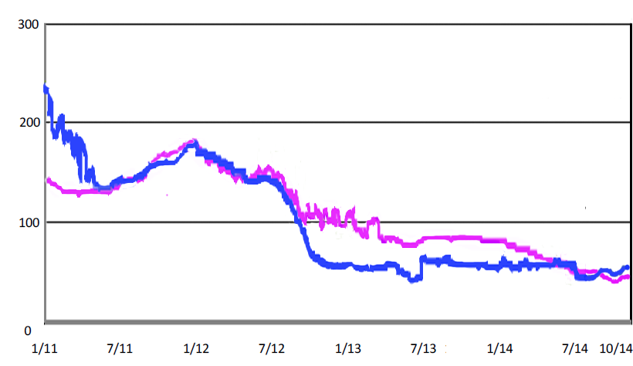
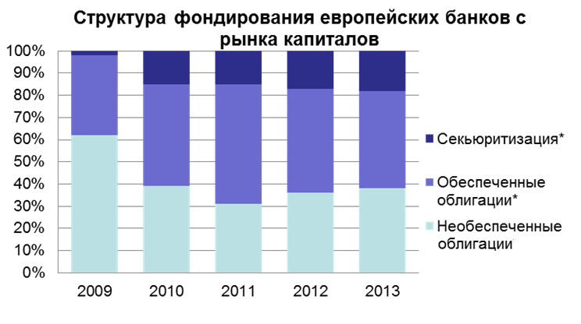
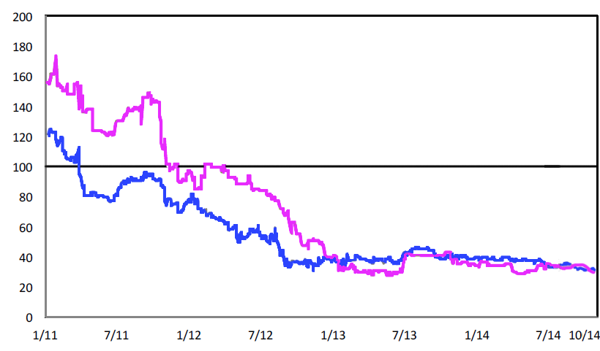
Секьюритизация в Европе
Спрэды европейских AAA RMBS (3-5 лет)
■UK (prime) ■ Netherlands
Спрэды европейских AAA ABS (1-4 года)
*Только размещенные среди инвесторов
■ Авто ■ Кредитные карты
Источники: Standard & Poor’s, J.P.Morgan, Markit

Slide 6
Проблемы и пути их решения посредством выпуска ABS
Риск ухудшения экономической ситуации и качества банковских активов
Риск дальнейшего расширения спрэдов по выпускам банковских облигаций
Ограничения по лимитам у традиционной базы инвесторов в банковские облигации
Распределение денежных потоков от портфеля активов не отвечает требованиям инвесторов
Регулятивные ограничения по капиталу не позволяют значительно наращивать долю на рынке
Рейтинг выпуска корпоративных бондов жестко привязан к рейтингу эмитента, что ограничивает возможности по привлечению новых инвесторов
Выпуск ABS позволяет отделить риски портфеля активов от корпоративных рисков оригинатора и следовательно снизить затраты по привлечению выпускающего банка
ABS позволяет перенести часть кредитного и процентного риска портфеля на инвестора
Выпуск обеспеченных облигаций позволяет поднять рейтинг выпуска выше рейтинга оригинатора
Выпуск ABS позволяет расширить круг инвесторов, привлечь институциональных инвесторов.
Выпуск ABS позволяет позволяет получить ликвидный инструмент для рефинансирования путем операций РЕПО с ЦБ
Секьюритизация позволяет снизить нагрузку на капитал и высвободить ресурсы для увеличения объемов кредитования
Решения

Slide 7
Базовая структура сделки секьюритизации
Портфель денежных требований
Продавец и Сервисер
Специализированное финансовое общество/ Ипотечный агент
Инвесторы в
Ноты класса А (Старший транш)
Финансирование покупки
Портфеля требований
Продажа портфеля требований
Купон,
платежи по основному долгу
Платежи
Оригинатор
Платежи
Финансирование покупки
Портфеля требований
Инвестор в Ноты класса Б (Младший транш)
Плавающий купон по нотам (excess spread)
Оригинатор
Услуги
Комиссии
Инфраструктура
(управляющая и бухгалтерская компания, аудитор, спецдепозитарий, расчетный агент, банк счета, резервный сервисер, рейтинговое агентство/поручитель, представитель облигационеров, управляющий залогом и т.д.)

Slide 8
Секьюритизация ипотечных кредитов
Российское законодательство от секьюритизации
Федеральный закон от 11 ноября 2003 г. N 152-ФЗ «Об ипотечных ценных бумагах» - регулирует выпуск облигаций с ипотечным покрытием и ипотечных сертификатов участия
Секьюритизация других видов активов
Федеральный закон от 21 декабря 2013 г. N 379-ФЗ «О внесении изменений в отдельные законодательные акты Российской Федерации» (Закон о секьюритизации)
Специальная организационно-правовая форма для компании-эмитента:
специализированное финансовое общество («СФО») – для сделок секьюритизации; и
специализированное общество проектного финансирования («СОПФ») – для сделок проектного финансирования, в рамках которых предусмотрена возможность выпуска облигаций, обеспеченных правами требования.
Цели и предмет деятельности СФО:
приобретение имущественных прав требовать исполнения от должников уплаты денежных средств по кредитным договорам, договорам займа и (или) иным обязательствам, включая права, которые возникнут в будущем из существующих или из будущих обязательств;
приобретение иного имущества, связанного с приобретаемыми денежными требованиями, в том числе по договорам лизинга и аренды;
осуществление эмиссии облигаций, обеспеченных залогом денежных требований.
Состав разрешенных активов СФО:
Открытый список прав требования, приобретаемых СФО (права требования по кредитным договорам, договорам займа и иным обязательствам, включая права, которые возникнут в будущем из существующих или из будущих обязательств, а также права требования по арендным и лизинговым обязательствам).
Прямое разрешение на залог иных видов имущества, принадлежащего СО, для обеспечения исполнения обязательств по облигациям, в том числе имущества, принадлежащего третьим лицам.

Slide 9
Таким образом российское законодательство позволяет секьюритизировать любые виды активов: - ипотечные кредиты - автокредиты - потребительские кредиты/кредитные карты - кредиты малому бизнесу - лизинговые платежи - арендные платежи - дебиторская задолженность (факторинг) и т.д. Нормативными актами Банка России может быть установлен перечень иного имущества (в том числе прав требований), которое может быть предметом залога по облигациям. Банк России…определяет обязательства, денежные требования по которым не могут являться предметом залога по облигациям с залоговым обеспечением

Slide 10
Услуги ВТБ Капитал по структурированию сделки
Разработка структуры сделки (Term Sheet, детальный план-график)
Моделирование и структурирование сделки в соответствии с потребностями инвесторов
Консультирование Банка по вопросам выбора третьих лиц, а также ведение переговоров с третьими лицами.
Согласование структуры сделки с рейтинговым агентством
Организация комплексной проверки (due diligence) ипотечного бизнеса банка рейтинговым агентством или АИЖК
Организация действий всех сторон, участвующих в структурировании сделки, для достижения наиболее эффективной реализации проекта с точки зрения времени и расходов
Контроль за подготовкой и согласование всей документации по сделке
Проведение других мероприятий, необходимых для структурирования сделки и размещения нот, включая координацию работы с ФАС, ЦБ и ММВБ
Участие группы ВТБ в предоставлении услуг по комплексному сопровождению сделок (расчетный агент, банк счета и пр.) повышает кредитное качество выпуска

Slide 11


















ВТБ Капитал – Best Securitization House 2014 по оценке EMEA Finance
InvestTradeBank
RUR 3.333 billion
MAITB 1 Domestic RMBS
Nomos Bank
RUR 5.004 billion
MAN Domestic RMBS
Housing Finance Bank
RUR 1.429 billion
MABZhF-1 Domestic RMBS
Credit Europe Bank
RUR 3.058 billion
MAE 2012-1 Domestic RMBS
VTB 24
USD 275 million
Turgenevka ABS Finance B.V.
Auto Loans
DeltaCredit
RUR 5 billion Covered bonds
Vozrozhdenie
RUR 4 billion
MA Vozrozhdenie 2 Domestic RMBS
Arranger
2012
Arranger
2012
Arranger
2012
Arranger
2012
Co-Arranger
2012
Arranger
2013
Arranger
2013
Absolut Bank
RUR 12.287 billion
MA Absolut 1 Domestic RMBS
PromSvyazBank
RUR 3 billion
MA PSB 2013 Domestic RMBS
InvestTradeBank
RUR 3.53 billion
MAITB 2013 Domestic RMBS
FORABANK
RUR 1.15 billion
MA FORA Domestic RMBS
Absolut Bank
RUR 8.224 billion
MA Absolut 2 Domestic RMBS
Saint-Petersburg Center for Affordable Housing
RUR 2.09 billion
First Saint-Petersburg MA Domestic RMBS
Transcapitalbank
RUR 4.57 billion
MA TKB-1 Domestic RMBS
Arranger
2013
Arranger
2013
Arranger
2013
Arranger
2013
Arranger
2013
Arranger
2013
Arranger
2013
Bank of Moscow
RUR 25.96 billion
MA VTB-BM 1 Domestic RMBS
Petrocommerce
RUR 4.718 billion
MA Petrocommerce-1 Domestic RMBS
Credit Bank of Moscow
RUR 4.686 billion
MA MKB-1 Domestic RMBS
Housing Finance Bank
RUR 2.397 billion
MA Sunrise-1, Sunrise -2 Domestic RMBS
Absolut Bank
RUR 8.866 billion
MA Uralsib 02 Domestic RMBS
Absolut Bank
RUR 6.97 billion
MA Absolut 3 Domestic RMBS
AK BARS Bank
RUR 2.50 billion
MA AkBars Domestic RMBS
Arranger
2014
Arranger
2014
Arranger
2014
Arranger
2014
Arranger
2014
Arranger
2014
Arranger
2014
Notes:
11

Slide 12
Заявление об ограничении ответственности
Информация, представленная в настоящей презентации, не является публичной офертой по какому бы то ни было действующему законодательству в отношении любых продуктов, финансовых или консультационных услуг либо предложением о покупке или продаже ценных бумаг или финансовых инструментов, советом или рекомендацией в отношении таких продуктов, услуг или ценных бумаг. Существует вероятность того, что продукты и услуги, представленные в настоящей презентации, не смогут быть предоставлены или предложены лицам за пределами РФ, а также в любой юрисдикции и в любой стране, где такое предоставление или передача противоречит закону или нормативно-правовым актам и/или обязывала бы ВТБ Капитал или кого-либо из его аффилированных лиц выполнять какие-либо требования, в том числе требования регистрации ВТБ Капитал в этой юрисдикции или стране. Термины и положения, приведенные здесь, обозначающие продукты и услуги ВТБ Капитал, должны трактоваться исключительно в контексте соответствующих сделок и могут полностью не соответствовать значениям, определенным законодательством РФ или иным применимым законодательством. Мы не берем на себя ответственность, возникающую из (включая, но не ограничиваясь) контракта, правонарушения, халатности, обязанности по закону или иным образом (в максимальной степени, которую допускает действующее законодательство), в связи с использованием этой презентации и содержащейся в ней информации, за любые ошибки или пропуски, имеющиеся в ней. Использование информации, представленной в настоящей презентации, осуществляется пользователем на свой собственный страх и риск. Деятельность ЗАО «ВТБ Капитал» регулируется Банком России. ЗАО «ВТБ Капитал» имеет лицензию профессионального участника рынка ценных бумаг на осуществление брокерской деятельности №177-11463-100000, выдана Федеральной службой по финансовым рынкам 31 июля 2008 года.
Настоящий документ защищен авторскими правами, никакая его часть не может быть воспроизведена, распространена или передана без предварительного письменного разрешения «ВТБ Капитал».
© ВТБ Капитал, 2015 г. Все права защищены.

Slide 13
Контакты
Андрей Юрьевич Сучков
Начальник Управления
Управление секьюритизации
ВТБ Капитал
тел.: +7 495 645-4343
e-mail: andrey.suchkov@vtbcapital.com
www.vtbcapital.ru
Денис Борисович Скрипкин
Старший менеджер
Управление секьюритизации
ВТБ Капитал
тел.: +7 495 660-4213
e-mail: dennis.skripkin@vtbcapital.com
www.vtbcapital.ru

